Slide 1
Построение графика квадратичной функции
Урок алгебры в 9 классе

Slide 2
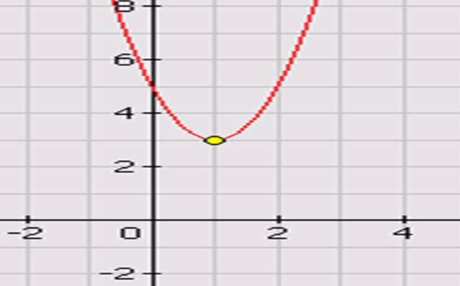
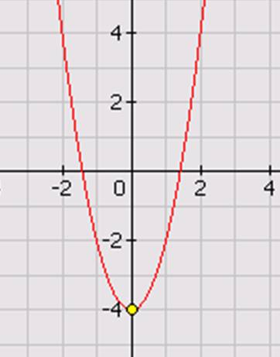
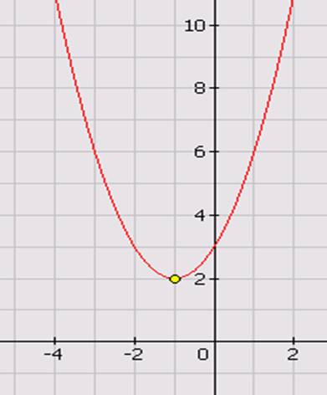
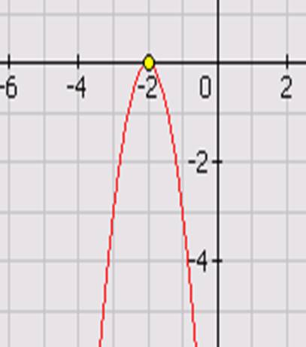
Повторим?
Назовите координаты вершин парабол, ось симметрии.

Slide 3
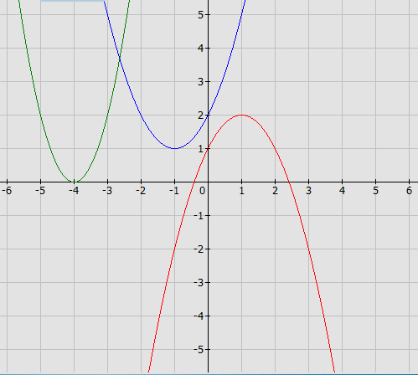
Сформулируйте правила построения графиков функций у=ах² + n, у=а(х-m)^{2,} у=а(х-m)² + n.
С помощью каких преобразо-ваний получили графики?

Slide 4
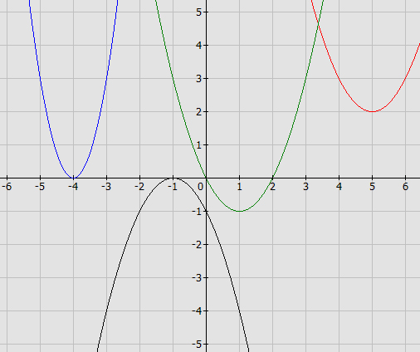
Установите соответствие

Slide 5
Самостоятельная работа!
М О Л О Д Е Ц

Slide 6
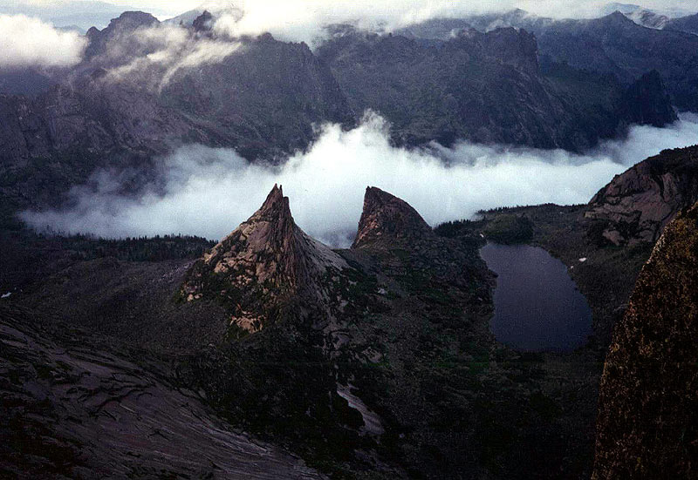
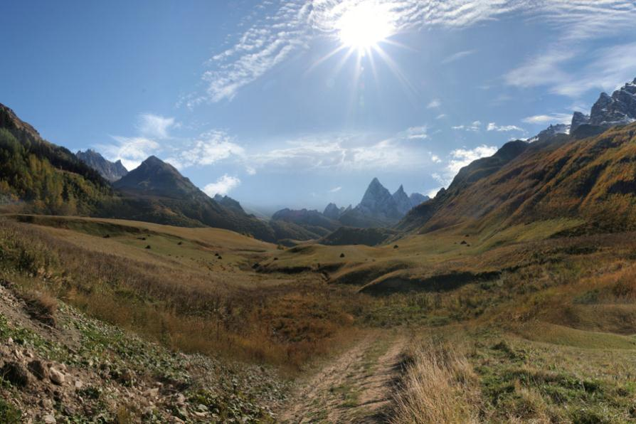

Slide 7
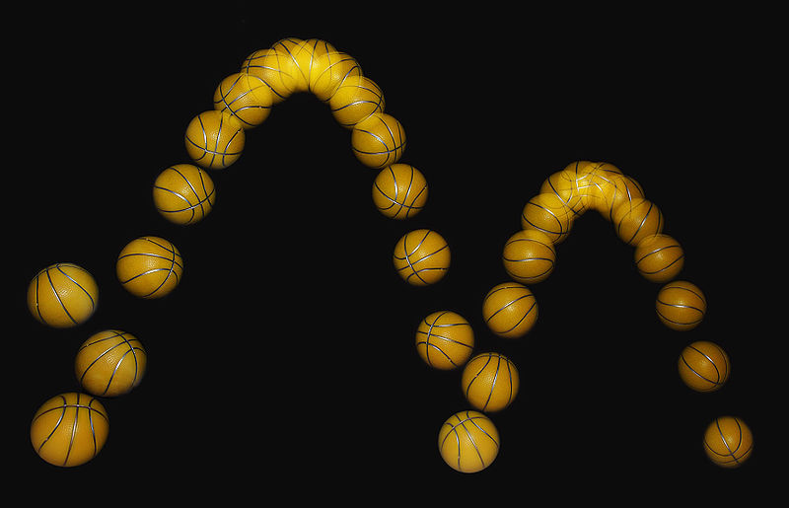
Падение баскетбольного мяча

Slide 8
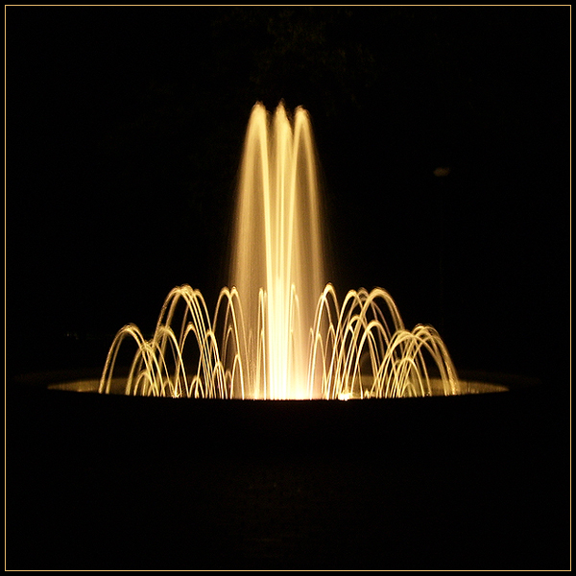
Параболический фонтан

Slide 9
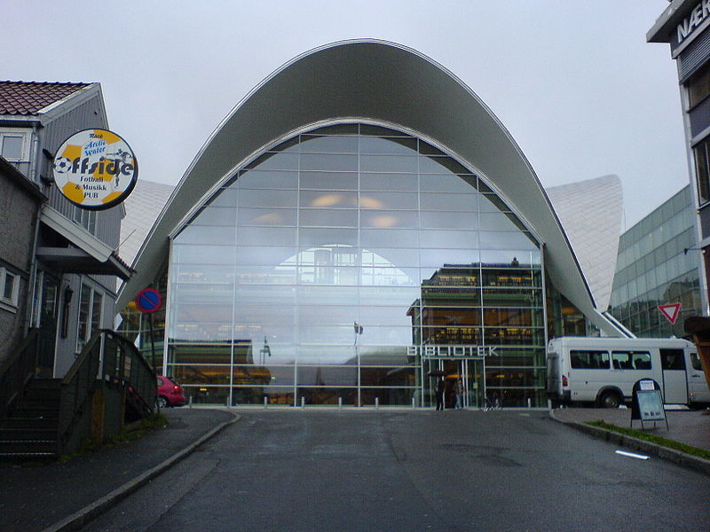
Библиотека с крышей в форме параболы в норвегии

Slide 10
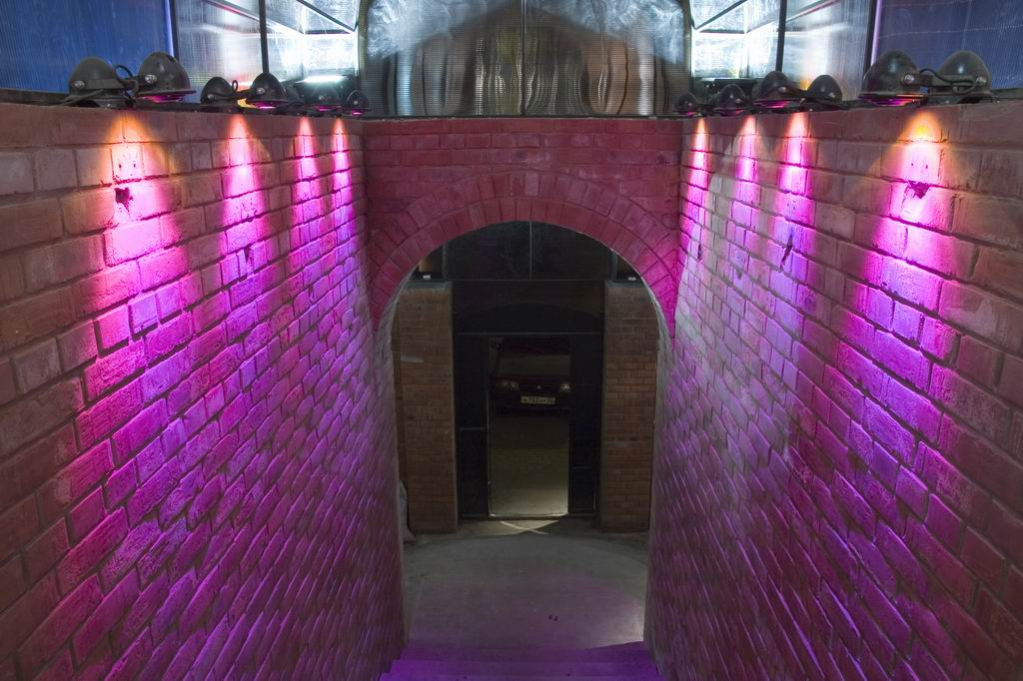
Лучи прожектора

Slide 11
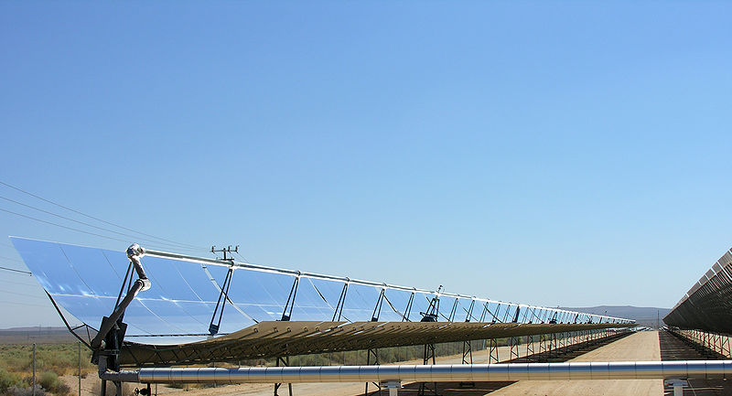
Параболическая солнечная электростанция в калифорнии, США

Slide 12
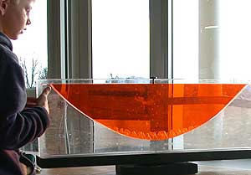
Вращающийся сосуд с жидкостью

Slide 13
Цели урока:
Тема урока:
Построение графика квадратичной функции
Сформулировать алгоритм построения графика квадратичной функции, т. е. функции вида y = ax²+bx+c.
Научиться строить график квадратичной функции по алгоритму.

Slide 14
АЛГОРИТМ ПОСТРОЕНИЯ ГРАФИКА КВАДРАТИЧНОЙ ФУНКЦИИ
y = ax²+bx+c
Определить направление ветвей параболы
Определить координаты вершины параболы (m; n) и отметить ее в координатной плоскости: m = -b/2a; n = y(m)
Построить несколько точек, принадлежащих параболе
Соединить отмеченные точки

Slide 15
y = x² – 4x – 2
y
Графиком функции является парабола, ветви которой направлены вверх.
Координаты вершины:
m = -b/2a = -(-4)/2 = 2;
n = y(2) = 2²- 4∙2 – 2 = -6
4
3
2
1
-2
0
1
3
4
x
2
4
5
5
6
-3
-1
6
-1
-2
-3
х | 0 | 1 | 3 | 4
у | -2 | -5 | -5 | -2
-4
-5
-6

Slide 16
Итоги урока
Сформулируйте алгоритм построения графика квадратичной функции.
В чем испытывали трудности?

Slide 17
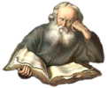
Древняя китайская мудрость Скажи мне - и я забуду, Покажи мне - и я запомню, Вовлеки меня – и я пойму

